Slide 1




RENMIN UNIVERSITY OF CHINA
人工智能与PYTHON
第五组Pre展示
高福玉 黄皆瑞 李昕芮
2025年10月31日

Slide 2
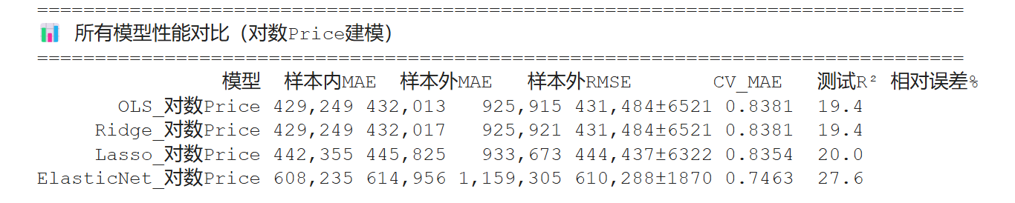
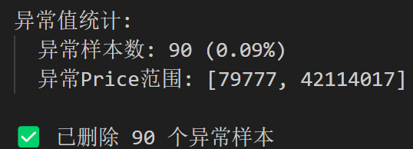
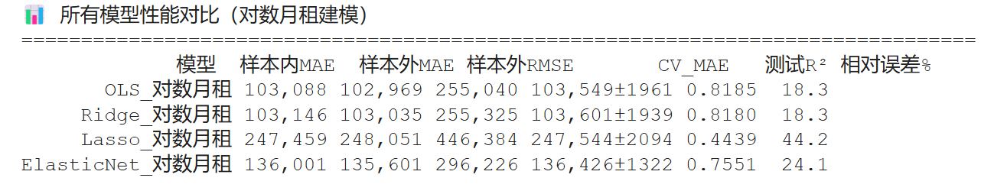
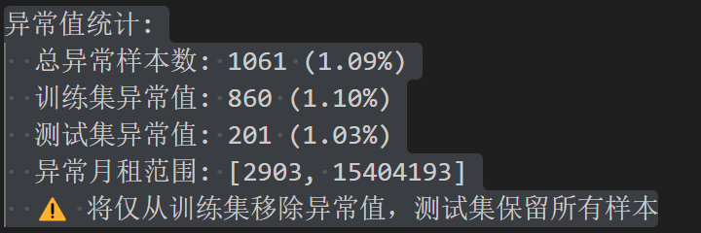
高福玉
kaggle： Ols：30.9
Ridge：30.9
Lasso：21.3
ELast：24.6
创新点1：在处理地理特征时，引入聚类 进行小样本的合并或者融入大样本 一方面减少极端值的过度拟合 一方面融入了地理位置的经济学观点（但其实最好的决策是在此基础上进行中心点判断，设置模拟距离变量 但是中心点太多 而且距离判比会重合，我和我的ai做了两次 性能会提高 但是测试集r方会爆炸 实在是力不从心）
创新点2：对于自变量和因变量都进行了对数处理，我发现价格和面积等因素有明显的偏度大于1或2右倾特征，建模用对数了解决偏态，最后评估用原始，统一尺寸，两全其美，直接在原始空间用3σ，但右偏分布会误判（上界过松，下界过紧），先对数变换使分布接近正态，再用3σ，解释性更强，最后的MAE也用的原始空间
创新点3：融入经济学思想的交互项和特征项，特别是面积/可居住房间数 它既可以解决房间数和面积的共线性，也可以包含房间数的信息（尝试了面积的平方 但是和log面积具有比较高的共线性 单独用又不如log）
创新点4：进行了共线性分析，同时控制原始和工程特征：防止特征工程引入新的共线性，目标明确：所有VIF < 5，还有多次实验总结出来的预定义删除列表，减少了过拟合的问题，使交叉验证的R²更合理

Slide 3
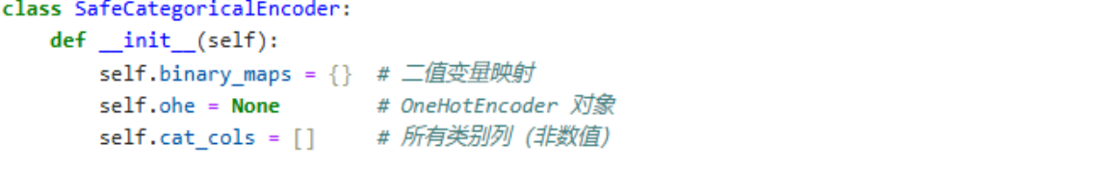
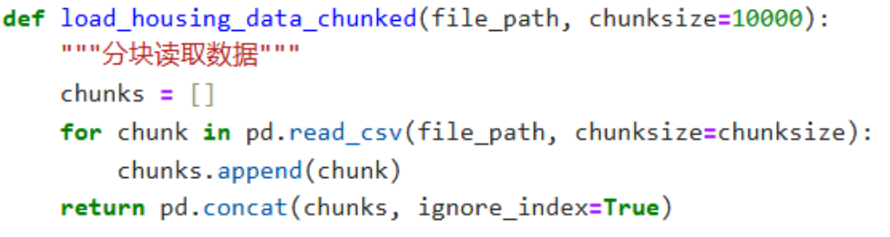
黄皆瑞
1. 数据处理创新
1.1 分块读取大规模数据
内存较小→ chunking! 加速读取
3.编码创新
定义类别编码器类 SafeCategoricalEncoder →模块化、可复用
1.2统一数据标识 → isRent 逻辑变量
代码规范，避免数据集混淆
1.3 房价异常值处理
房价偏态分布，吸收第三次作业经验
→单位面积价格+Robust Z-Score！
→稳健且数据友好！
2.特征工程与文本挖掘创新
2.1生成具经济含义的新特征
厅卧比、厨卫比、朝向得分etc.→更具现实解释力
2.2自然语言处理
关键词字典提取信息→计算出配套设施丰富度etc.

Slide 4
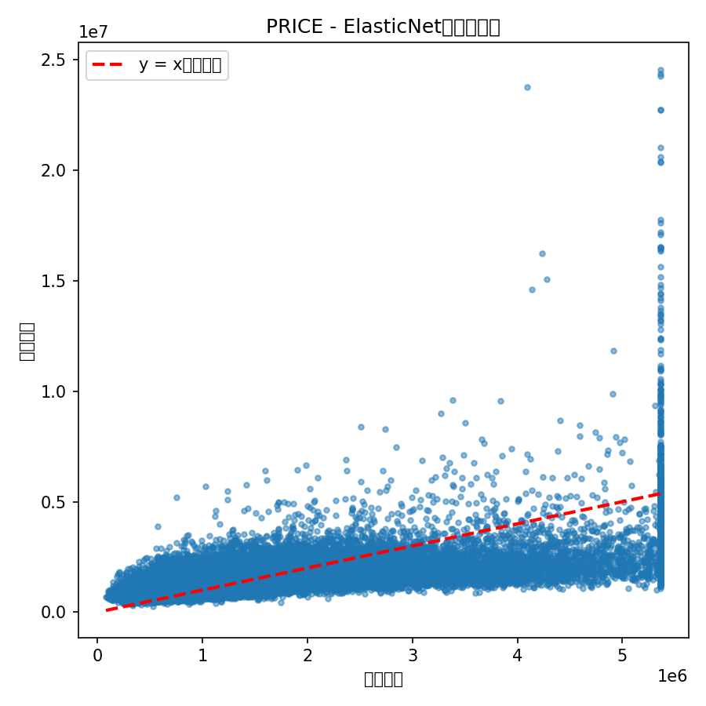
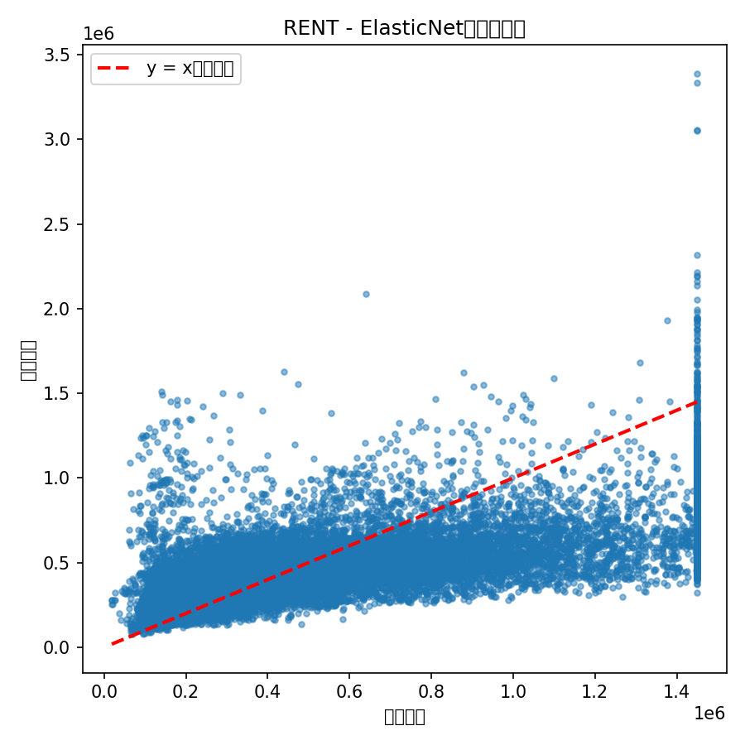
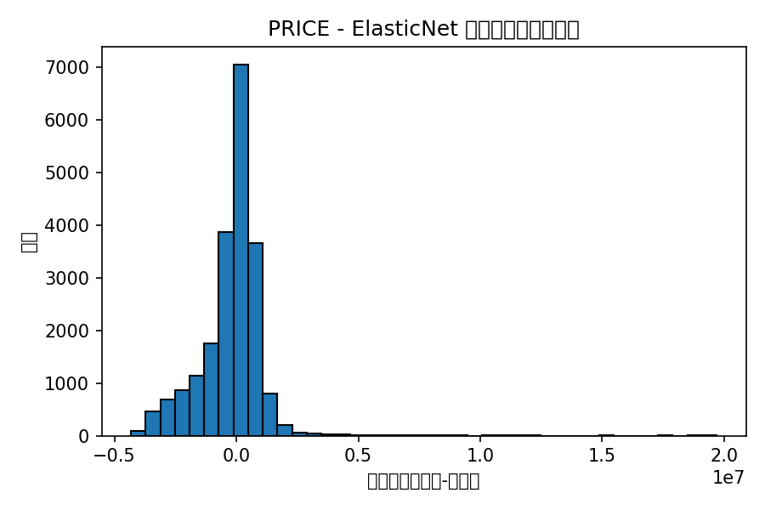
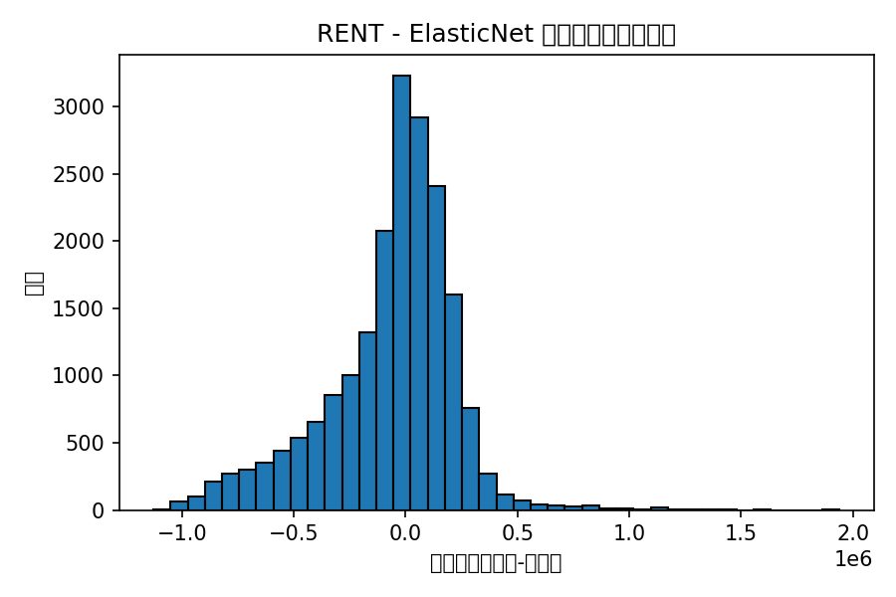
中期项目汇报：房价与房租预测模型总结
price | In sample | Out of sample | cv
OLS | 890211.893 | 883142.310 | 0.57549
Ridge | 888137.069 | 880900.745 | 0.57549
LASSO | 887849.051 | 880690.508 | 0.57539
ElasticNet | 886492.605 | 879201.095 | 0.57540
rent | In sample | Out of sample | cv
OLS | 128787.703 | 128038.589 | 0.59026
Ridge | 128787.704 | 128038.590 | 0.59026
LASSO | 128809.185 | 128057.965 | 0.59273
ElasticNet | 128925.744 | 128163.781 | 0.59226
Kaggle 评分结果：• OLS：25.1• Ridge：25.1• LASSO：25.8• ElasticNet：30.0
• 数据预处理：采用 Yeo-Johnson 目标变换，避免 log1p 在负值数据下的不稳定性；对特征进行稳健化处理（异常值截断 + 标准化）（IQR法截断），提高线性模型的稳定性和泛化性。
• 特征工程：构建面积×房龄、经纬度交互项以提升拟合效果，增强模型对空间差异（区位）与结构老化因素的感知，从而提升拟合度
• 模型策略：房价与房租模型中保持了相同的清洗逻辑、特征结构与变换器，使两模型的性能与误差可对比，提升了整个研究的可靠性

